Slide 1
存储管理
第 3 章
3.1 无存储器抽象
3.2 一种存储器抽象：地址空间
3.3 虚拟内存
3.4 页面置换算法
3.5 分页系统中的设计问题
3.6 有关实现的问题
3.7 分段

Slide 2
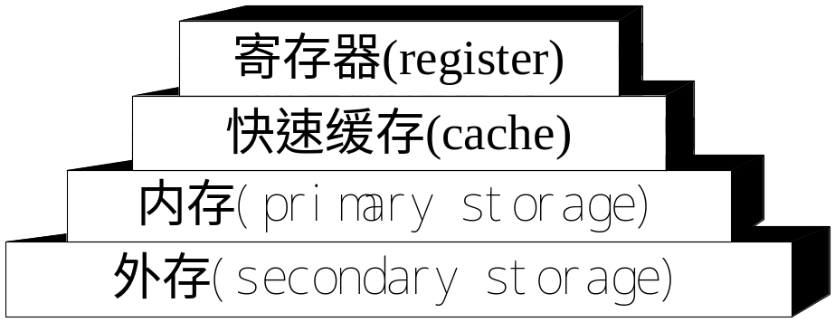
存储管理
每个程序员都梦想的内存：
  容量无限大
  速度无限快
  永久性
分层存储器体系
  快速、昂贵且易失性的高速缓存（ cache ）
  速度和价格都适中，且同样易失的内存（main memory）
  低速、廉价、非易失性的磁盘存储（disk storage ）
操作系统中管理分层存储器体系的部分称为存储管理器

Slide 3
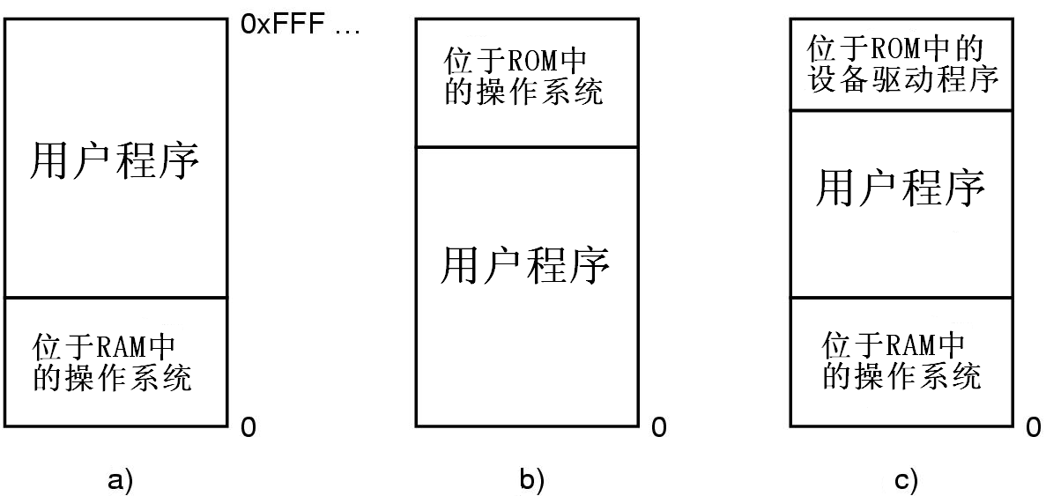

无存储器抽象
内存组织的三种简单方法
- 在只有操作系统和一个用户进程的情形下

Slide 4
在不使用内存抽象的情况下运行多道程序
保护键技术
静态重定位技术

Slide 5
一种存储器抽象：地址空间
保护和重定位
内存抽象：地址空间
  是一个进程可用于寻址内存的一套地址集合
基址寄存器与界限寄存器（动态重定位）
  易提供私有地址空间
  需要频繁的进行加法和比较运算

Slide 6
交换技术（1）
处理内存超载的两种方法：
  交换技术
  虚拟内存

Slide 7
交换技术
矛盾：
一方面：在内存中的某些进程由于某事件尚未发生而被阻塞运行，但它却占用了大量的内存空间，甚至有时可能出现在内存中所有进程都被阻塞而迫使CPU停止下来等待的情况；
另一方面：却又有着许多作业在外存上等待，因无内存而不能进入内存运行的情况。
解决的办法：引入Swapping(交换)技术。
交换：把内存中暂时不能运行的进程或者暂时不用的程序和数据调出到外存上，以便腾出足够的内存空间，再把已具备运行条件的进程或进程所需要的程序和数据调入内存。
OS
换出
用户空间
外存对换区
换入

Slide 8
（中级调度）
后备
外存输入井
（作业调度）
外存对换区
（中级调度）
新
状态
Suspend
Admit
Dispatch
静止就绪
Activate
活动就绪
运行
Suspend
Timeout
内存
Event Occurs
Wackeup
Block
Event wait
静止阻塞
Activate
活动阻塞
Suspend
（进程调度）

Slide 9

交换技术 (2)
时间
操作系统
操作系统
操作系统
操作系统
操作系统
操作系统
操作系统
内存分配情况随着
  进程进入内存
  进程离开内存
阴影区域表示未使用的内存

Slide 10

Swapping (3)
B堆栈
为增长预留的空间
为增长预留的空间
B数据
实际使用的空间
B程序
A堆栈
为增长预留的空间
为增长预留的空间
A数据
实际使用的空间
A程序
操作系统
操作系统
为可能增长的数据段预留空间
为可能增长的数据段和堆栈段预留空间

Slide 11

空闲内存管理
－使用位图的存储管理
一段有5个进程和3个空闲区的内存
  刻度表示内存分配的单元
  阴影区域表示空闲
对应的位图
用空闲链表表示的同样的信息

Slide 12
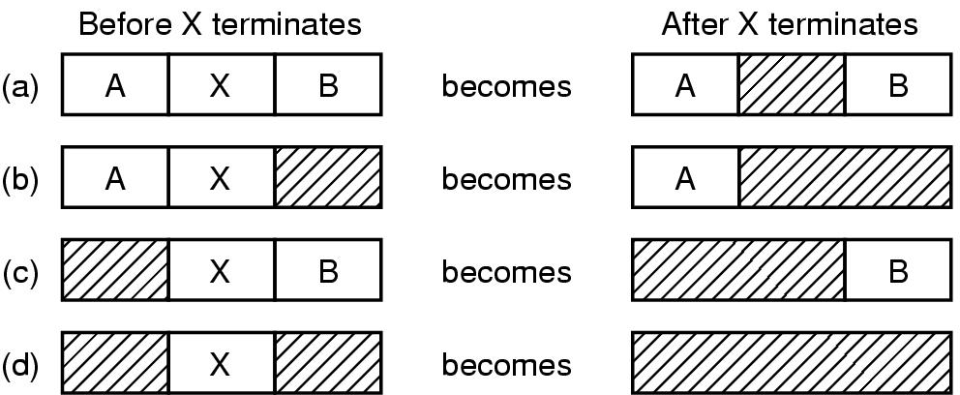
使用链表的存储管理
X终止之前
X终止之后
变成
变成
变成
变成
结束进程X时与相邻区域的四种组合

Slide 13
内存分配算法
首次适配算法（First fit）
下次适配算法（Next fit）
最佳适配算法（Best fit）
最差适配算法（Worst fit）
快速适配算法（Quick fit）

Slide 14
【 动态分区分配算法分类】
首次适配算法
循环首次适应算法(下次适配算法)
分区分配算法
顺序搜索法
最佳适配算法
最差适配算法
分类搜索法—快速适配算法

Slide 15
1)首次适配算法:
① 空闲区按地址大小升序链成队列;.
② 分配时从队首开始查到第一个满足要求的空闲区进行分配
0
OS
J2
J3
5k
1k
8k
S1
S2
S3
队列指针
S1 5k
队列指针
分配2k,S1满足要求,余S1’=3k
3k
1k
8k
S1’
S2
S3
S2 1k
队列指针
J5
优点: 尽量分配低地址部分,保留内存高端空闲区不被分割,以便运行大作业.
S3 8k
缺点: 分配时可能查遍整个队列.

Slide 16
2) 循环首次适配算法（下次适配算法）:
空闲区按地址大小升序链成环形队列.
从上次分配的分区后面开始查找.
队列指针
5k
1k
8k
3k
1k
8k
S1
S2
S3
作业申
请2k
S1’
队列指针
S2
S3
回收时，有相邻空闲区要合并
优点: 碎片均匀分布在队列中，回收时合并机率大
缺点: 大空闲区难以保留，不利于大作业。

Slide 17
3）最佳适配算法：
被分割的空闲区最接近作业大小，空区按大小为序链成队列
较大的空闲分区可以被保留
1k
2k
10k
20k
S1
S2
S3
S4
队列指针
作业需要9k，只分割S3，不破坏S4。
优点: 总是能把满足要求、又是最小的空闲分区分配给作业。
缺点: 分配后剩余部分总是最小，存储器中会留下很多难以利用的小空闲区。

Slide 18
4）最坏适配算法：
将所有的空闲分区按其容量从大到小的顺序形成一空闲分区链，查找时只要看第一个分区能否满足作业要求。
剩下的空闲区不至于太小，产生碎片的几率最小
20k
10k
2k
1k
S1
S2
S3
S4
队列指针
作业需要9k，分割S1，还剩11k，可能还可满足另一作业的需求。
优点: 产生碎片几率最小；对中、小作业有利；查找效率最高。
缺点: 缺乏大的空闲分区。

Slide 19
5）快速适应算法：
将所有的空闲分区按其容量大小进行分类，对于每一类具有相同容量的所有空闲分区，单独设立一个空闲分区链表。这样，系统中存在多个空闲分区链表，同时在内存中设立一张管理索引表，该表的每一个表项对应了一种空闲分区类型，并记录了该类型空闲分区链表表头的指针。
大小
队头
…
2KB
…
4KB
8KB
…
管理索引表
空闲分区链表

Slide 20
大小
队头
…
2KB
…
4KB
8KB
…
管理索引表
空闲分区链表
优点: 查找效率高；不会产生分区分割；不产生碎片，也能满足大作业的要求。
缺点: 回收分区时算法复杂，系统开销较大。分区只属于一个进程，因此在为进程所分配的一个分区中，或多或少地存在一定的浪费。空闲分区划分越细，浪费越严重。
是典型的以空间换时间的方法。

Slide 21

虚拟内存
分页 (1)
CPU发送虚拟地址给MMU
CPU包
内存管理单元MMU
存储器
磁盘控制器
总线
MMU发送物理地址给存储器
内存管理单元MMU的位置和功能

Slide 22
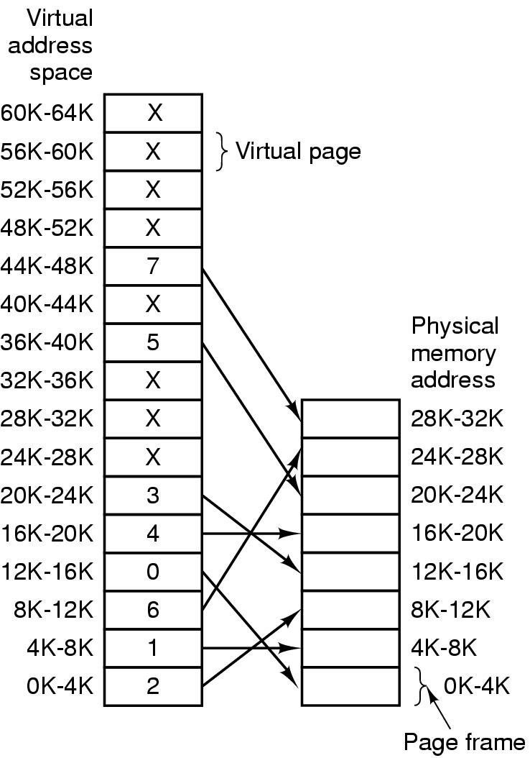
分页 (2)
虚拟地址空间
虚拟页面
页表给出虚拟地址与物理地址之间的映射关系
物理内存地址
页框

Slide 23
页面大小如何设定？
页面大小如何设定？
页面大小应适中。
若太小：
可使内存碎片减小，从而减少了内存碎片的总空间，有利于提高内存利用率；
但另一方面每个进程会占用较多的页面，从而导致进程的页表过长，占用大量内存；
降低页面换进换出的效率。
若太大：
可以减少页表的长度；
提高页面换进换出的速度；
页内碎片增大。
页面大小应为2的幂次，通常为512B~8KB。

Slide 24

分页 (3)
输出物理地址（25480）
直接从输入复制到输出的12位偏移量
页表
“在/不在”位
虚拟页面＝2被用作页表的索引
输入虚拟地址（8196）
在16个4KB页面情况下MMU的内部操作

Slide 25

页表 (1)
高速缓存禁止位
修改位
“在/不在”位
页框号
访问位
保护位
一个典型的页表项

Slide 26
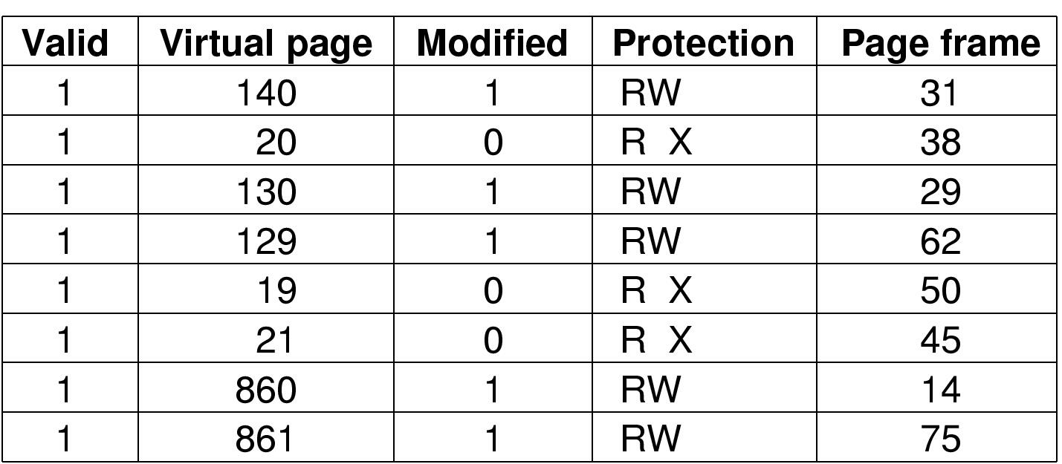
加速分页过程
TLB – 转换检测缓冲区
有效位 | 虚拟页面号 | 修改位 | 保护位 | 页框号
TLB加速分页

Slide 27

针对大内存的页表 —多级页表
二级页表
Second-level page tables
内存顶部4MB的页表
Top-level
page table
顶级页表
位
至页面
一个有两个页表域的32位地址
二级页表

Slide 28
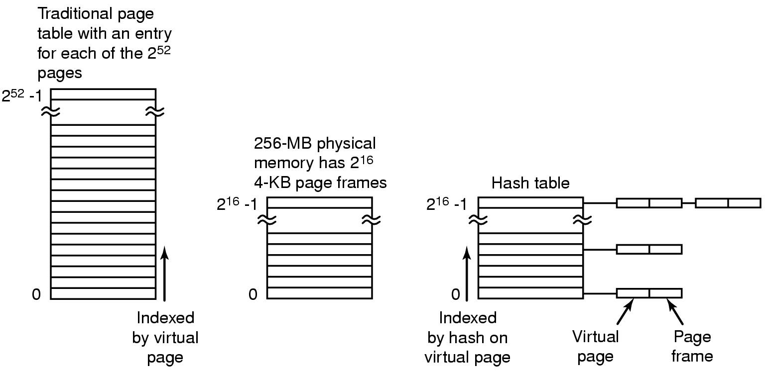
针对大内存的页表—倒排页表
传统页表。每页一个页表项，共2⁵²个页面
256MB物理内存有2¹⁶个4KB页框
哈希表
以虚拟页面作为索引
虚拟页面散列后，作为索引
虚拟页面
页框
传统页表与倒排页表的对比

Slide 29
页面置换算法
页面发生缺页中断时：
  必须选择一个页面换出
  为即将调入内存的页面腾出空间
已修改的页面必须首先保存
  未修改的页面只需要覆盖即可
不要选择频繁使用的页面置换出内存
  很可能很短时间内又要被调入内存

Slide 30
最优页面置换算法（OPT）
置换未来不再需要或最远的将来才会使用的页面
  最优但是不可实现
可作为其他置换算法性能的评价标准
  在运行的进程之前标记页面的使用情况
  虽然这是不可能实现的

Slide 31
最近未使用页面置换算法（NRU）
每个页面都设置一个访问位和修改位
  当页面被访问或修改时即设置访问位或修改位
页面被分类成：
  未被访问, 未被修改
  未被访问, 已被修改
  已被访问, 未被修改
  已被访问, 已被修改
NRU 算法随机的选择页面淘汰之
  从类编号最小的非空类中挑选一个页面

Slide 32
先进先出页面置换算法（FIFO）
OS维护一个所有当前在内存中的页面的链表
  按照页面进入内存的顺序组织
在表头的最久进入页面被置换出内存
缺点
  在内存中最久的页面常常可能就是频繁使用的

Slide 33
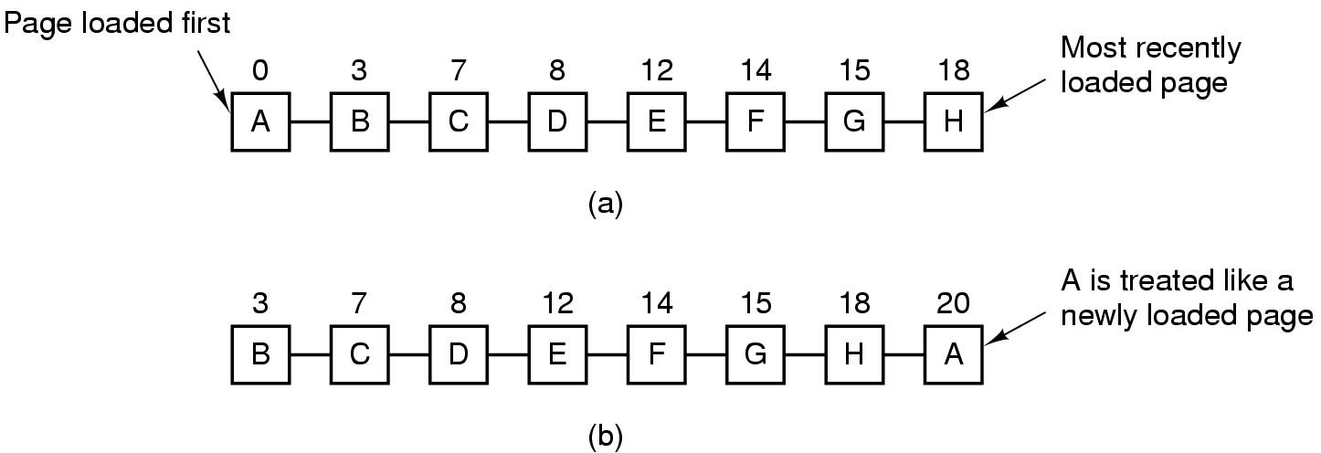
第二次机会页面置换算法（SCR）
先被装入的页面
最近装入的页面
A被看作是最新装入的页面
第二次机会算法的操作
  按先进先出的方法排列的页面
  在时间20发生缺页中断并且A的R位已经设置时的页面链表

Slide 34
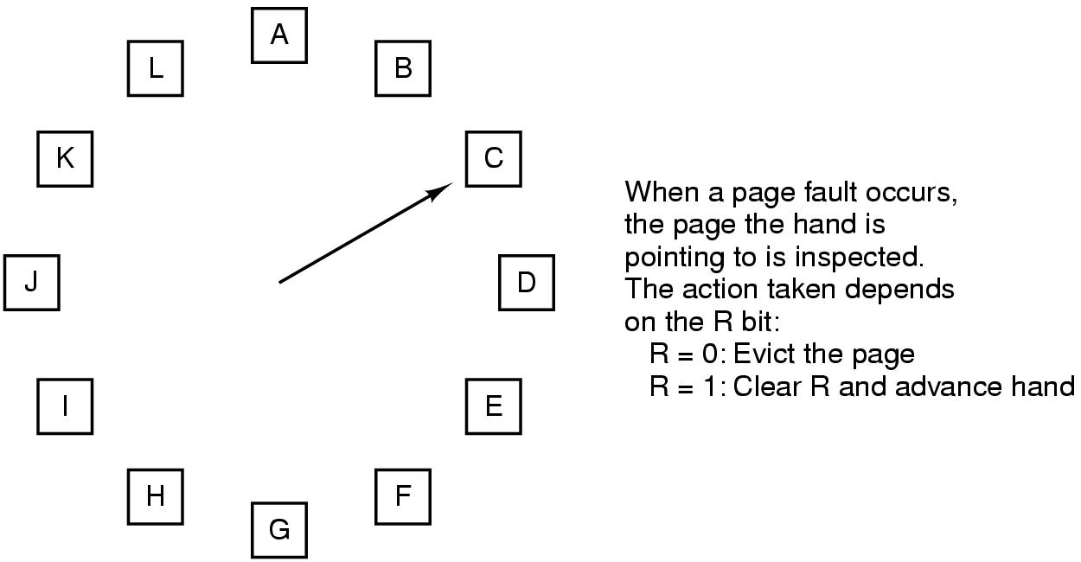
时钟页面置换算法（Clock）
当发生缺页中断时，检查表针指向的页面。根据R位采取动作：
R＝0：淘汰页面
R＝1：清楚R位并向前移动表针

Slide 35
最近最少使用页面置换算法 (LRU)
假设最近使用的页面很快又被使用
  置换很长时间没被使用的页面
需要在内存中维护一个所有页面的链表
  最近最多使用的页面在表头，最近最少使用的页面在表尾
  每次访问内存时都必须要更新整个链表 !!
另外一种做法就是在每个页表项中设置一个计数器
  选择计数器值最小的页面置换出去
  周期性的清零计数器

Slide 36
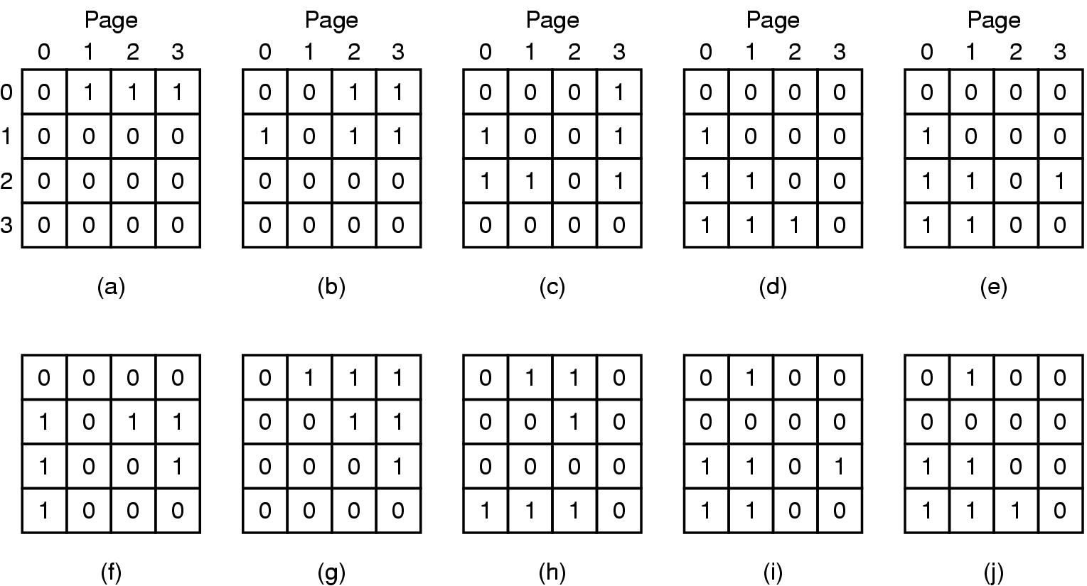
最近最少使用页面置换算法 (LRU)
页面
页面
页面
页面
页面
使用矩阵的LRU– 页面访问次序 0,1,2,3,2,1,0,3,2,3

Slide 37
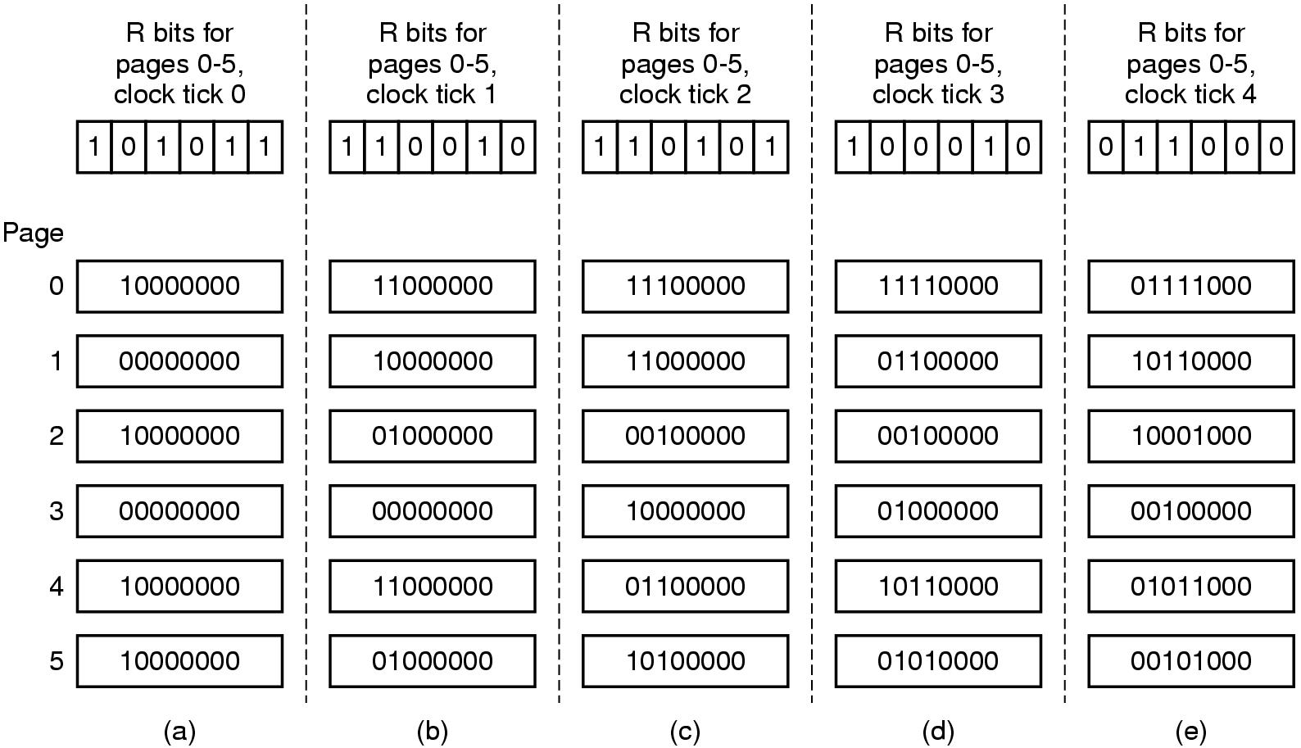
用软件模拟LRU算法
页面0～5的R位，
时钟滴答0
页面0～5的R位，
时钟滴答1
页面0～5的R位，
时钟滴答2
页面0～5的R位，
时钟滴答3
页面0～5的R位，
时钟滴答4
页面
用软件模拟LRU的老化算法
图中所示是6个页面在5个时钟滴答的情况,5个时钟滴答分别是 (a) – (e)

Slide 38
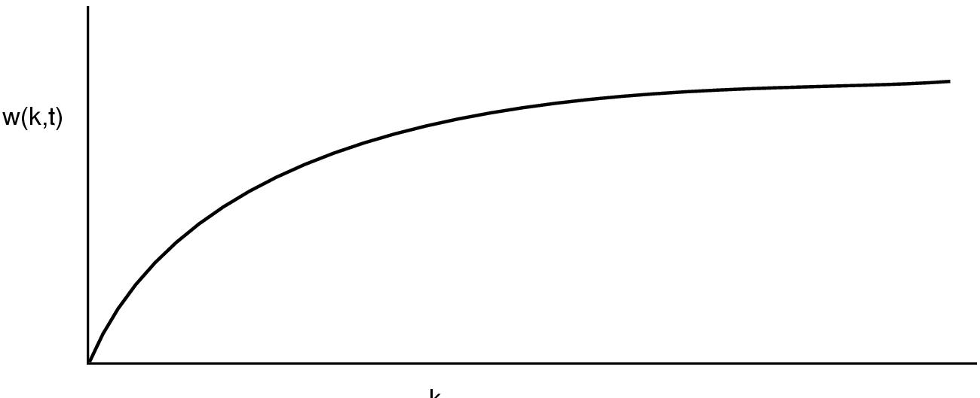
工作集页面置换算法(1)
工作集是最近k次内存访问所访问过的页面的集合
函数w(k,t)是在时刻 t时工作集的大小

Slide 39
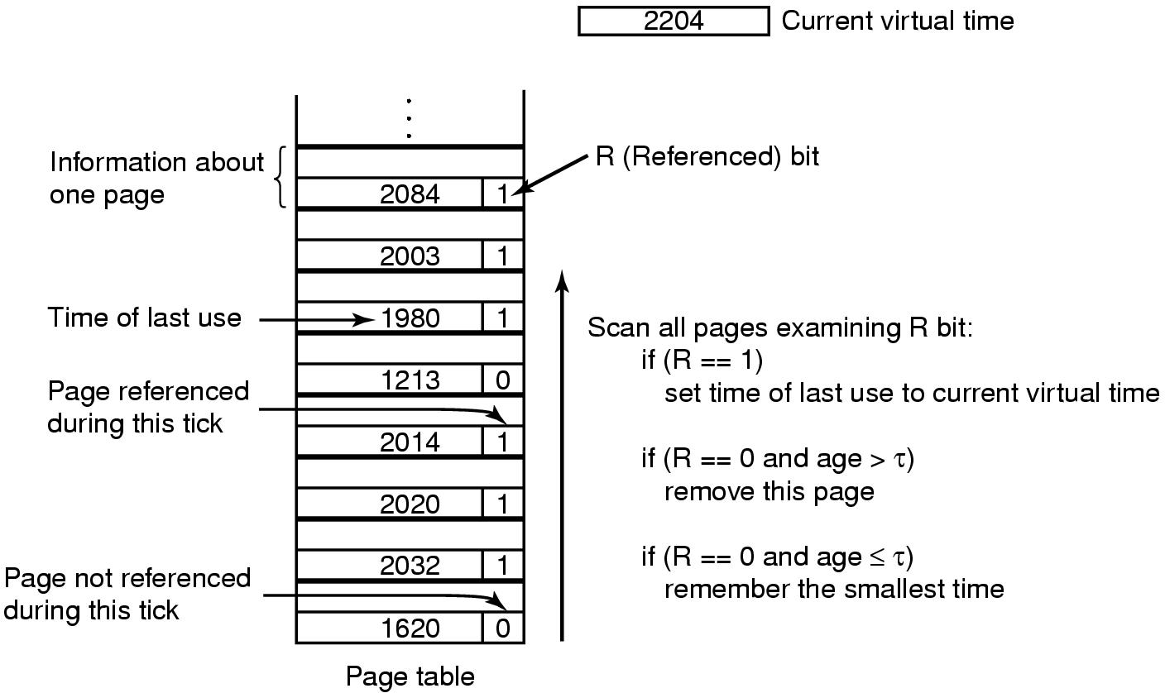
工作集页面置换算法(2)
当前实际时间
一个页面的信息
R（访问）位
上次使用的时间
扫描所有页面检查R位：
若（R＝＝1）
设置上次使用时间为当前实际时间
若（R＝＝0且生存时间>t）
移出这个页面
若（R＝＝0且生存时间《t ）
记住最小时间
这个时钟滴答期间访问的页面
这个时钟滴答期间未访问的页面
工作集算法

Slide 40
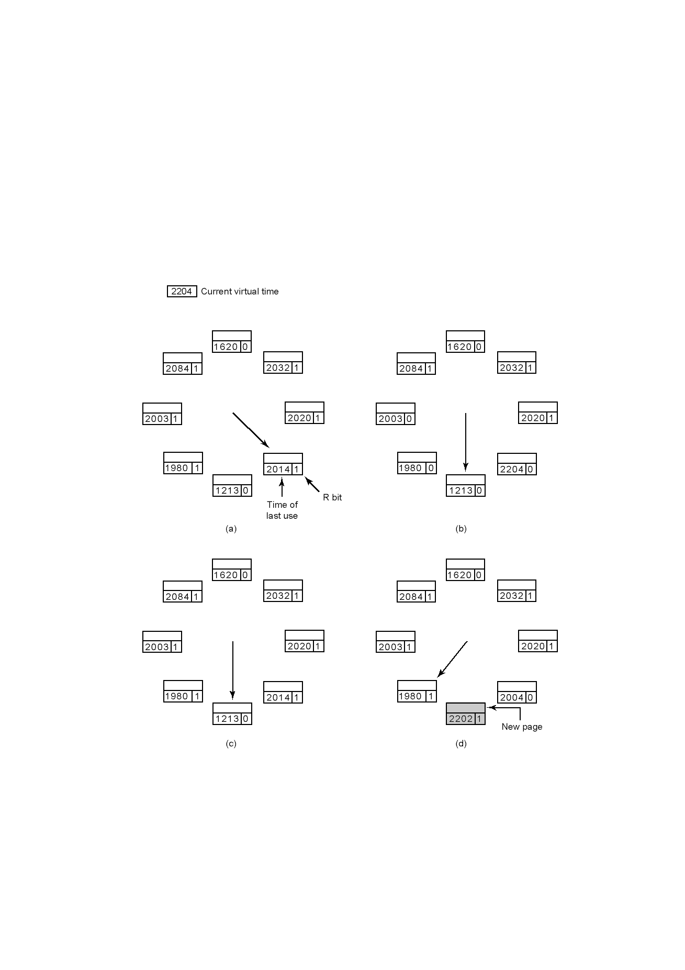
工作集时钟页面置换算法
当前实际时间
R位
上次使用时间
新页面
工作集时钟页面置换算法的操作

Slide 41
页面置换算法小结
算法 | 注释
最优算法 | 不可实现，但可用作基准
NRU（最近未使用）算法 | LRU的很粗糙的近似
FIFO（先进现出）算法 | 可能抛弃重要页面
第二次机会算法 | 比FIFO有大的改善
时钟算法 | 现实的
LRU（最近最少使用）算法 | 很优秀，但很难实现
NFU（最不经常使用）算法 | LRU的相对粗略的近似
老化算法 | 非常近似LRU的有效算法
工作集算法 | 实现起来开销很大·
工作集时钟算法 | 好的有效算法

Slide 42
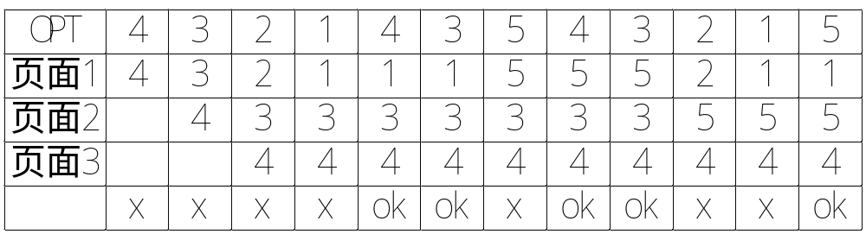
页面置换算法举例
某程序在内存中分配三个页面，初始为空，页面走向为4，3，2，1，4，3，5，4，3，2，1，5。
注：为了方便比较，这里的页面按调入先后进行了排序。
共发生7次缺页中断
Notes:
向老师，您好！
这几天复习操作系统课，在存储器管理这一章中，关于虚存的置换算法这一小节里，其中有关于算法OPT、LRU、FIFO等策略的举例。我注意到这些例子中有这样的问题，每次缺页的时候把新页调入页面1，而别的页面顺次向后挪，这样很容易让人产生误解。我觉得最好的做法还是《操作系统——内核与设计原理》这本书上P266页（魏迎梅等的中译本）的做法，它的做法让人觉得更加贴近实际情况。
不知道我的观点是否正确，请老师指正。
致
礼！
龚伟
gong-w@mails.tsinghuaedu.cn
2004-06-15
回复意见：
你的建议是有道理的。我将采纳。谢谢！

Slide 43
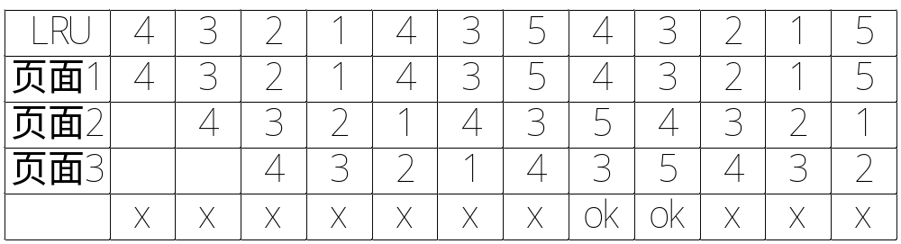
某程序在内存中分配三个页面，初始为空，页面走向为4，3，2，1，4，3，5，4，3，2，1，5。
共发生10次缺页中断
Notes:
LRU：最近最久未使用算法
它观注的过去最后一次使用的顺序。

Slide 44
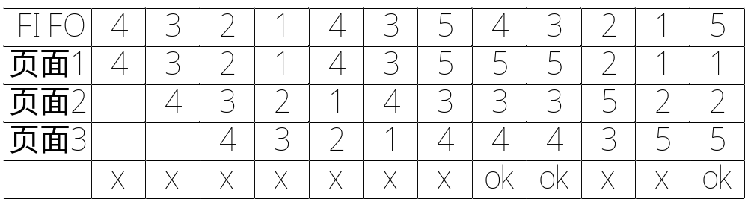
某程序在内存中分配三个页面，初始为空，页面走向为4，3，2，1，4，3，5，4，3，2，1，5。
共发生9次缺页中断
Notes:
FIFO与LRU的区别在于，有命中时，不倒顺序。

Slide 45
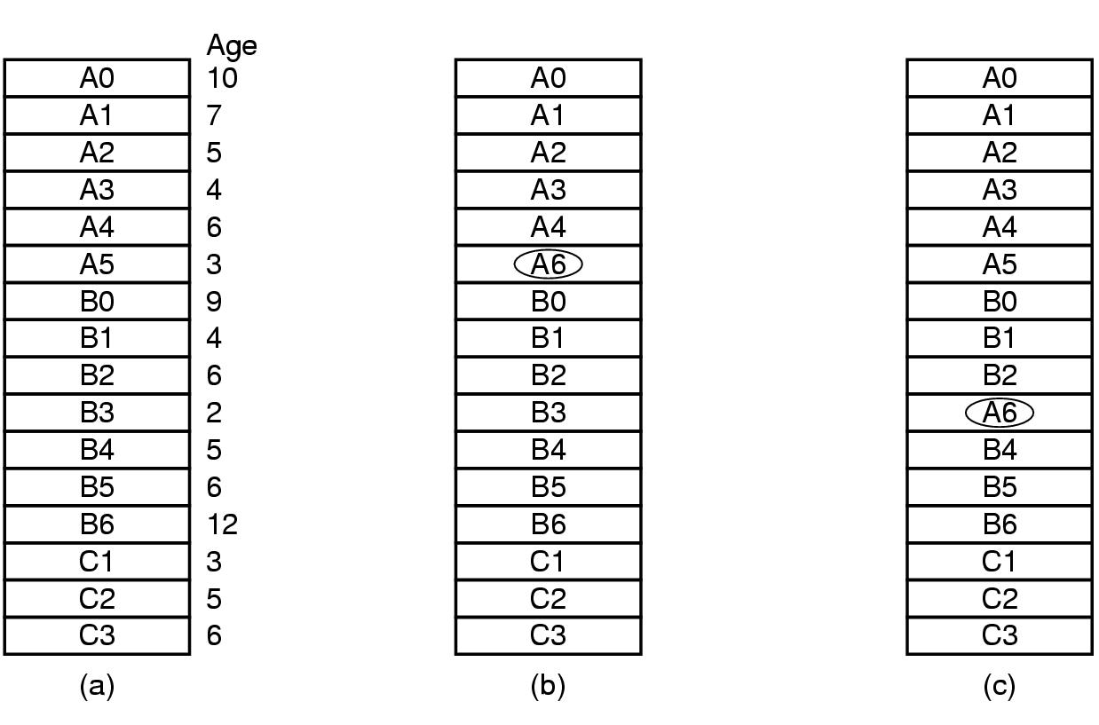
分页系统中的设计问题
局部分配策略与全局分配策略 (1)
生存时间
初始配置
局部页面置换
全局页面置换

Slide 46
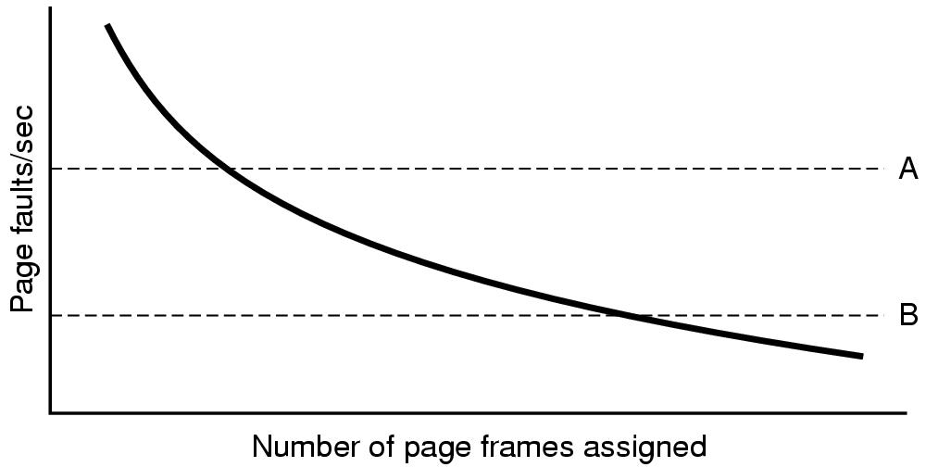
局部分配策略和全局分配策略(2)
缺页中断数/秒
分配的页框数
缺页中断率是分配的页框数的函数

Slide 47
负载控制
即使是最好的设计, 系统也可能会发生颠簸
正如PFF算法指出的
  一些进程需要更多的内存
  但是没有进程需要更少的内存
解决方法 :（交换技术）
  减少竞争内存的进程数
  将一部分进程交换到磁盘，并释放他们所占的所有页面
  重新考虑多道程序设计的道数

Slide 48
页面大小 (1)
小页面
优势
  更少的内部碎片
  更加灵活适合各种程序结构和数据段
  减少内存中没用的程序
不足
  程序需要更多页面，更大的页表

Slide 49
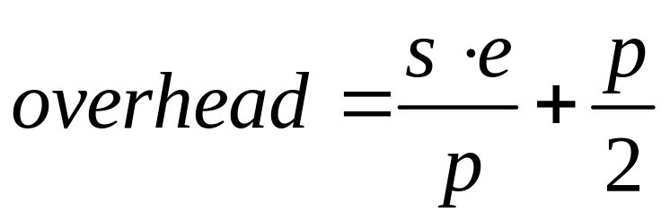
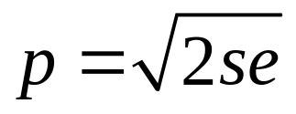
页面大小 (2)
系统开销取决于页表大小和内部碎片
在此
  s = 进程平均大小
  p = 页面大小
  e = 页表项大小
page table space
internal fragmentation
最优页面大小当

Slide 50
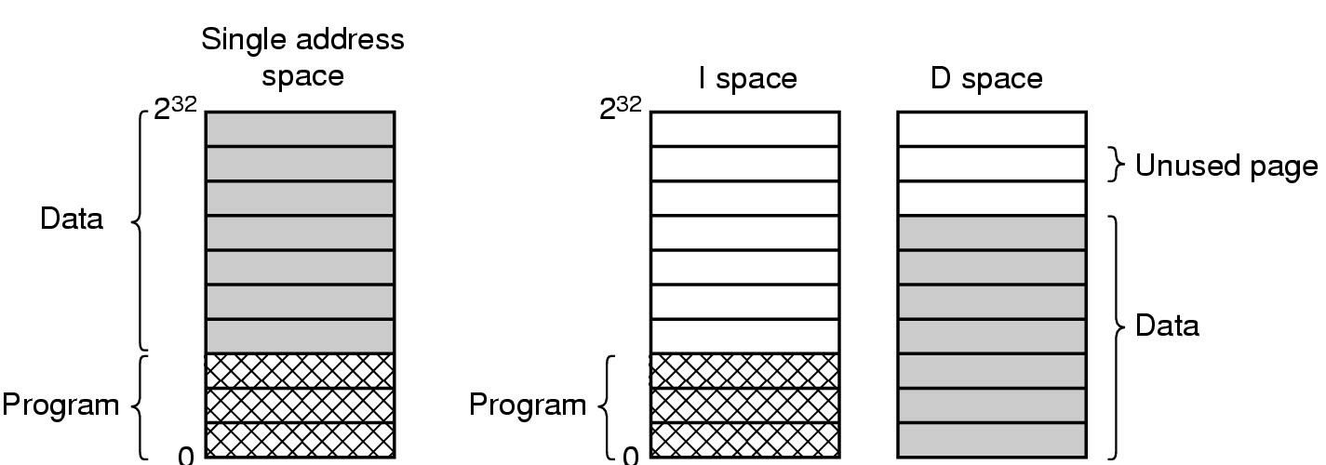
分离的指令空间和数据空间
单个地址空间
I空间
D空间
未使用页面
数据
数据
程序
程序
单个地址空间
分离的 I 空间和 D 空间

Slide 51
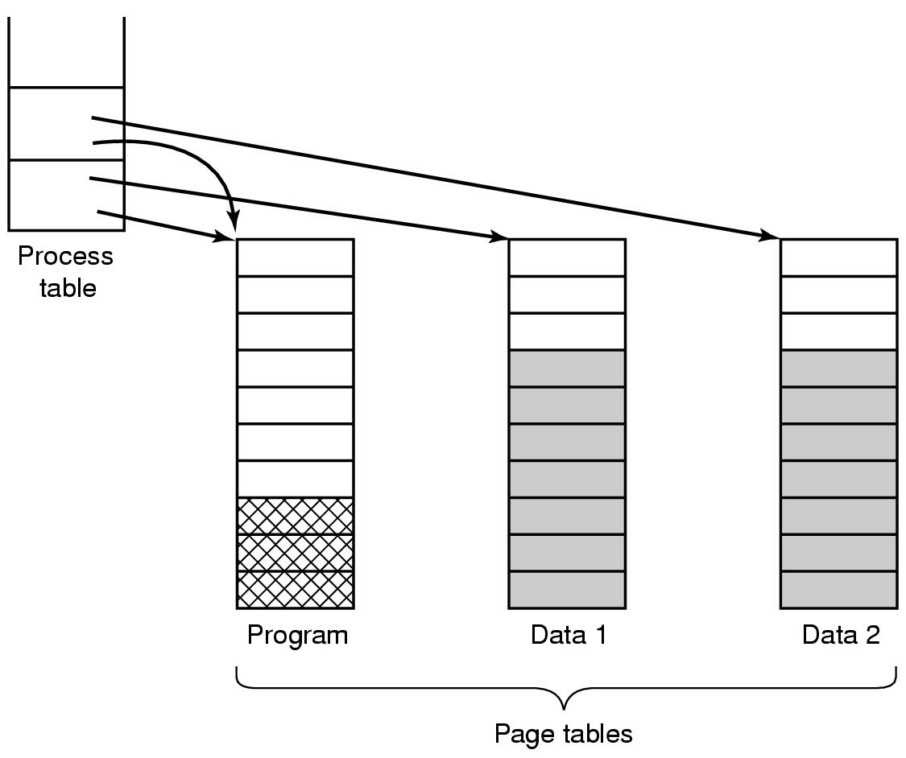
共享页面
进程表
程序
数据1
数据2
页表
两个进程通过共享程序页表来共享同一个程序

Slide 52
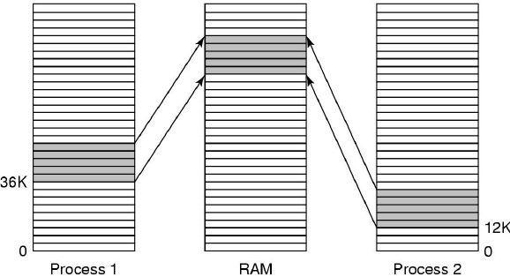
共享库
静态链接
动态链接
位置无关代码
两个进程使用的共享库

Slide 53
内存映射文件
这种机制的思想是：进程通过一个系统调用将一个文件映射到其虚拟地址空间的一部分，访问这个文件就像访问内存中的一个大数组，而不是对文件进行读写
在多数实现中，在映射共享的页面时不会实际读入页面的内容，而是在访问页面时，页面才会被每次一页的读入，磁盘文件则被当作后备存储
当进程退出或显式地解除文件映射时，所有被修改页面会写回文件

Slide 54
清除策略
如果发生缺页中断时，系统中有大量的空闲页框，分页系统工作在最佳状态。保存一定数目的页框供给比使用所有内存并在需要时搜索一个页框有更好的性能
需要一个称为分页守护进程的后台进程
  周期性的检视内存的状态
如果空闲页框太少
  分页守护进程通过页面置换算法选择页面换出内存

Slide 55
清除策略（续）
当需要使用一个已被淘汰的页面时，如果该页框还没有被覆盖，将其从空闲页框缓冲池中移出即可恢复该页面
使用一个双指针时钟实现清除策略
  前指针由分页守护进程控制。当它指向一个“脏”页面时，就把该页面写回磁盘，前指针向前移动。当它指向一个干净页面时，仅仅指针向前移动
  后指针用于页面置换，与标准时钟算法一样
  由于分页守护进程的工作，后指针命中干净页面的概率会增加

Slide 56
虚拟内存接口
对于一些高级系统而言，程序员可以对内存映射进行控制，并可以通过非常规的方法来增强程序的行为。
允许程序员对内存映射进行控制的一个原因就是为了允许两个或者多个进程共享同一部分内存。
页面共享也可以用来实现高性能的消息传递系统。
另外一种高级存储管理技术是分布式共享内存。该方法允许网络上的多个进程共享一个页面集合，这些页面可能（而不是必要的）作为单个的线性共享地址空间。

Slide 57
有关实现的问题
与分页有关的工作
操作系统在下面四个阶段做与分页相关的工作：
进程创建
  要确定程序和数据在初始时的大小
  创建页表
进程执行时
  必须为新进程重置MMU
  刷新TLB
缺页中断时
  必须通过硬件寄存器确定哪个虚拟地址造成了缺页中断
  置换出老页面，换入新页面
进程终止时
  释放进程的页表、页面和页面在硬盘所占用的空间

Slide 58
缺页中断处理 (1)
硬件陷入内核
启动一个汇编代码例程保存通用寄存器和其他易失的信息，以免被操作系统破坏。
当操作系统发现一个缺页中断时，尝试发现需要哪个虚拟页面。
一旦知道了发生缺页中断的虚拟地址，操作系统检查这个地址是否有效，并检查存取与保护是否一致。
如果选择的页框“脏”了，安排该页写回磁盘，并发生一次上下文切换，挂起产生缺页中断的进程，让其他进程运行直至磁盘传输结束。

Slide 59
缺页中断处理 (2)
一旦页框“干净”后，操作系统查找所需页面在磁盘上的地址，通过磁盘操作将其装入。
页表已经更新
恢复发生缺页中断指令以前的状态，程序计数器重新指向这条指令
调度引发缺页中断的进程，操作系统返回调用它的汇编语言例程
该例程恢复寄存器和其他状态信息
返回到用户空间继续执行，就好像缺页中断没有发生过一样

Slide 60
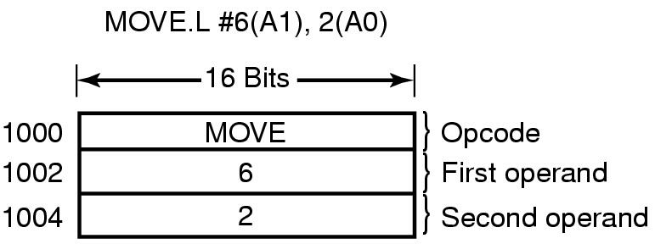
指令备份
引起缺页中断的一条指令

Slide 61
锁定内存中的页面
虚拟内存和I/O通过微妙的方式相互作用着。
设想一个进程刚刚通过系统调用从文件或其他设备中读取数据到其地址空间中的缓冲区
  在等待I/O完成时，该进程被挂起，另一个进程被允许运行
  产生一个缺页中断
  第一个进程的缓冲区页面可能被选中换出内存
需要指定一些页面被锁定
  锁住正在做I/O操作的内存中的页面以保证它不会被移出内存

Slide 62
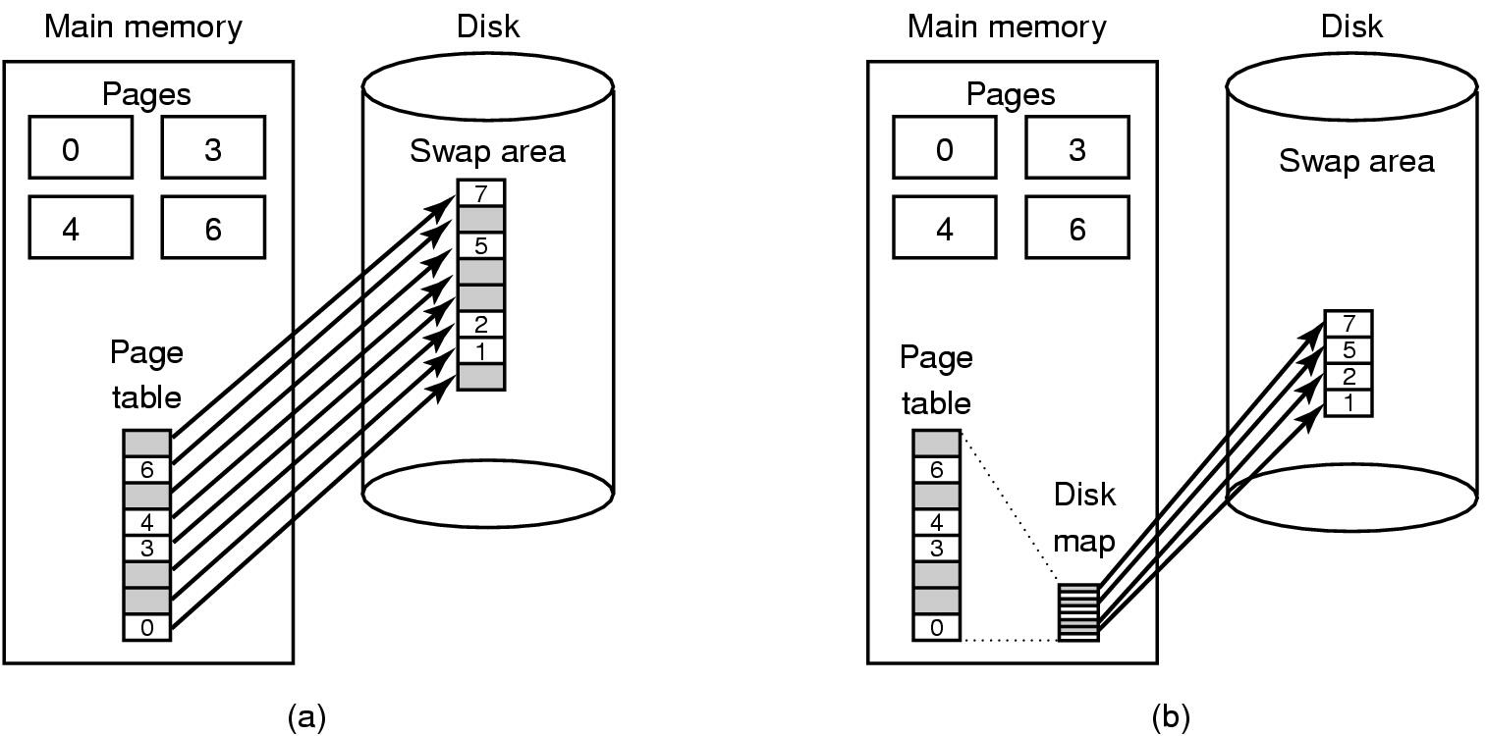
后备存储
(a) 对静态交换区分页
(b) 动态备份页面

Slide 63
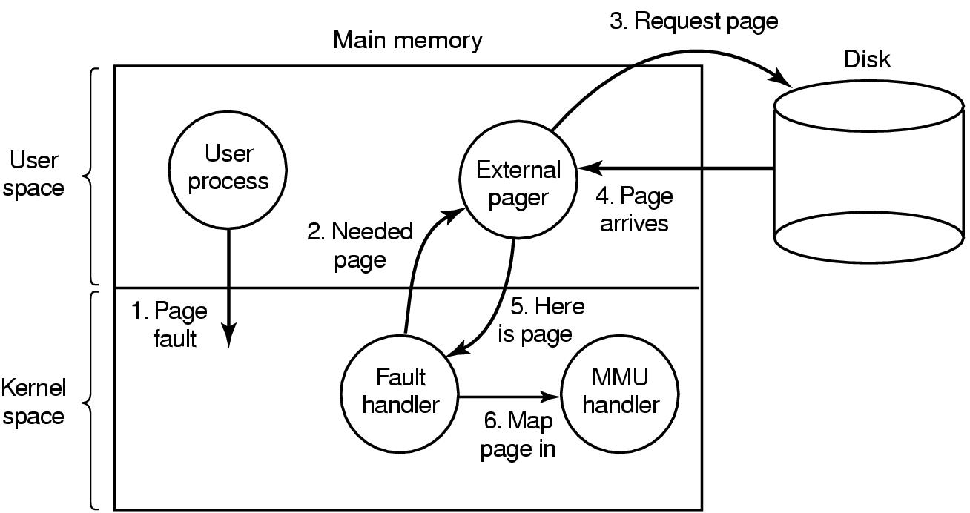
策略和机制的分离
用一个外部页面调度程序来处理缺页中断

Slide 64

分段 (1)
在一维地址空间中，当有多个动态增加的表
一个表可能会与另一个表发生碰撞

Slide 65
段式是从方便用户角度提出的管理方案，为方便用户引入段式管理
段式管理优越性:
(1)方便用户编程 (2)便于信息共享
(3)便于信息保护 (4)便于段动态增长
(5)便于动态链接 （6）可以分别编写和编译

Slide 66
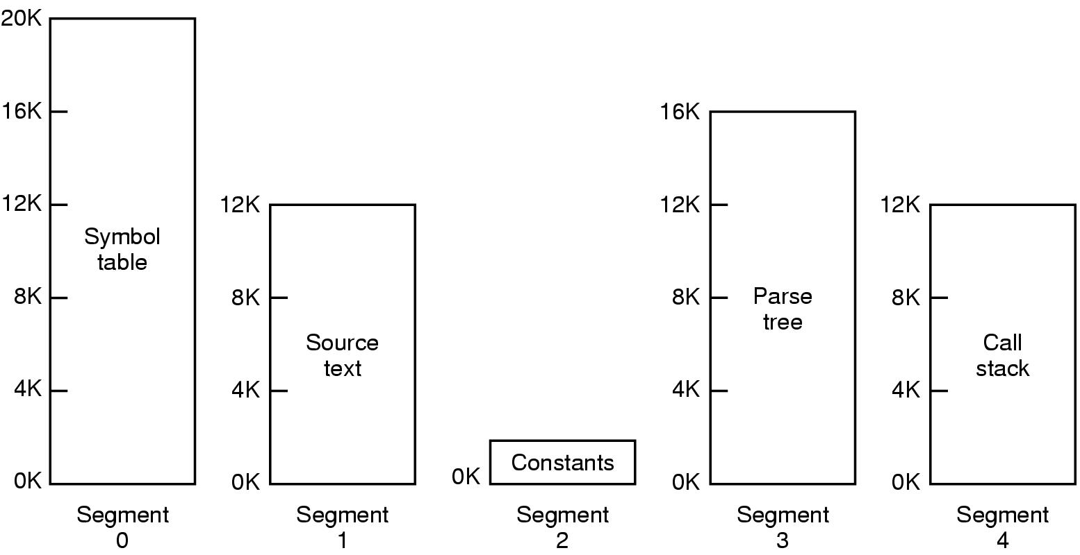
分段 (2)
每个段都可以独立地增加或减少而不影响其他段

Slide 67

分段 (3)
分页和分段的比较

Slide 68
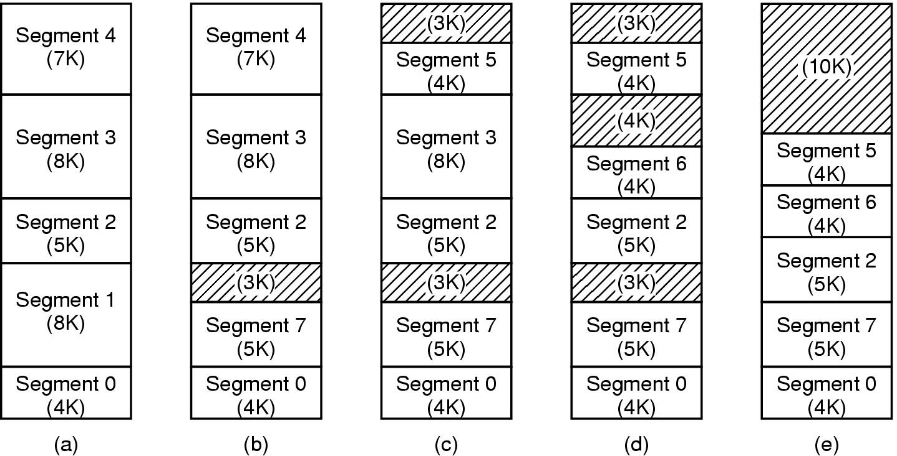
纯分段的实现
(a)-(d) 棋盘形碎片的形成
(e)通过紧缩消除棋盘形碎片

Slide 69
1.分段
作业的地址空间被划分成若干个段，每个段定义了一组逻辑信息；
每段都有自己的名字，通常用段号代替段名；
每段都从0开始编址，并采用一段连续的地址空间；
段的长度由逻辑信息组的长度决定；
逻辑地址是二维的，由段号和段内地址组成。
段号
段内地址
31
16
15
0
该地址结构中，允许一个作业最长有64k个段，每个段的最大长度为64KB。

Slide 70
2. 段表
为每一分段分配一个连续的分区，各段可以离散地移入内存中不同的分区中；
为实现地址变换，应提供一张段映射表，简称“段表”；
每个段在表中占有一个表项，其中记录了该段在内存中的起始地址和段的长度；

Slide 71
假设：有主程序段MAIN、子程序段X，数据段D及栈段S等。则利用段表可实现地址映射：
作业空间
（MAIN）=0
内存空间
0
0
40K
30K
(MAIN)=0
30K
（X）=0
段号
段长
基址
0
30K
40K
0
80K
20K
80K
(X)=1
20K
20K
1
（D）=2
0
15K
120K
2
120K
10K
150K
(D)=2
15K
3
15K
（S）=3
0
150K
(S)=3
10K
10K

Slide 72
越界
段号s 段内偏移d
段表寄存器
段表基址
段表长度
≥
2
100
＋
＋
段号 段长 基址
8292
物理地址
0
1
2
3
1K 6K
600 4K
500 8K
8K
内
存
200 9200
8292
8692
段表

Slide 73
段页式存储管理方式
分页系统：有效地提高内存利用
段页式存储管理方式
分段系统：很好地满足用户需要
段页式存储管理方式:既具有分段系统的便于实现、分段可共享、易于保护、可动态链接等优点，又能像分页系统那样很好地解决内存的外部碎片，以及可为各个分段离散地分配内存等问题。
基本原理
  结合分段和分页思想，先将用户程序分成若干段并分别赋予段名，再将这些段分为若干页
  地址结构：由段号、段内页号和页内地址三项共同构成地址

Slide 74
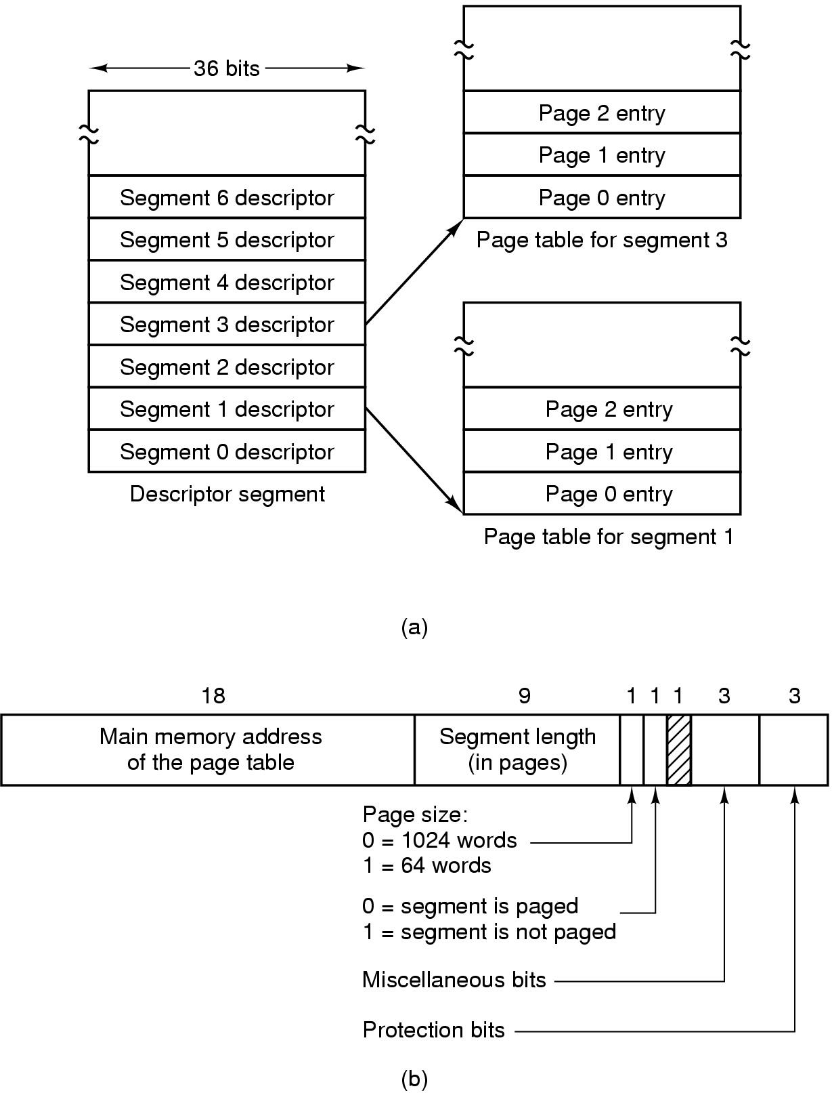
分段和分页结合: MULTICS (1)
描述符段指向页表
一个段描述符 ，其中的数字是各个域的长度

Slide 75
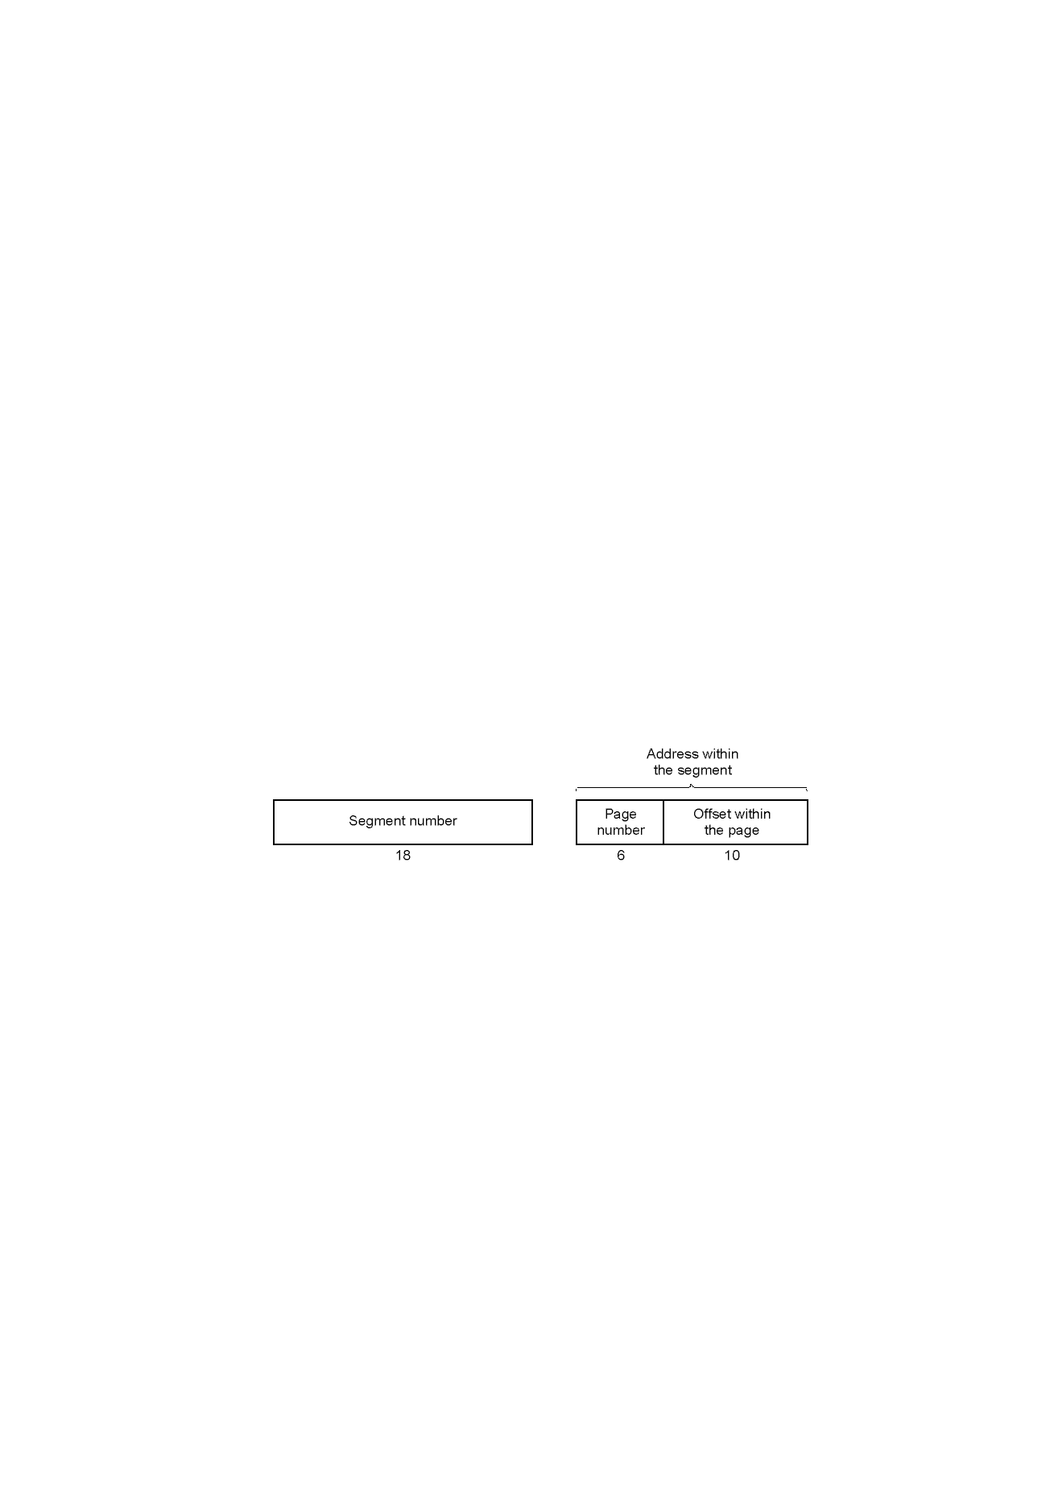
分段和分页结合: MULTICS (2)
一个34位的MULTICS虚拟地址

Slide 76
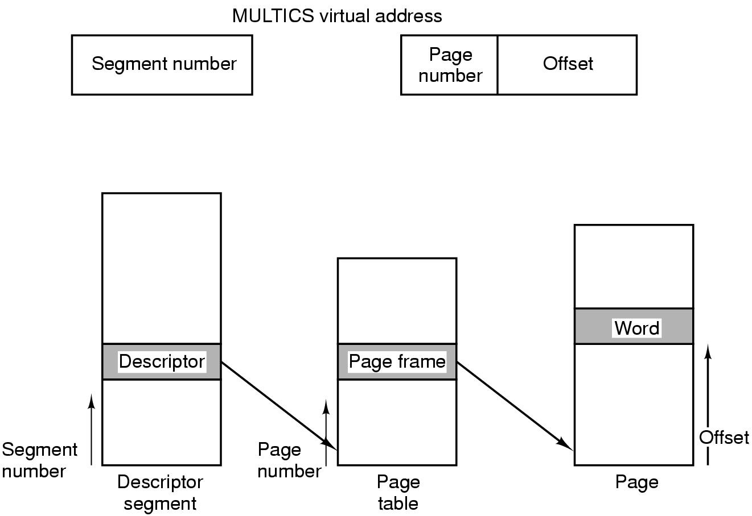
分段和分页结合: MULTICS (3)
两部分组成的 MULTICS地址到内存地址的转换

Slide 77
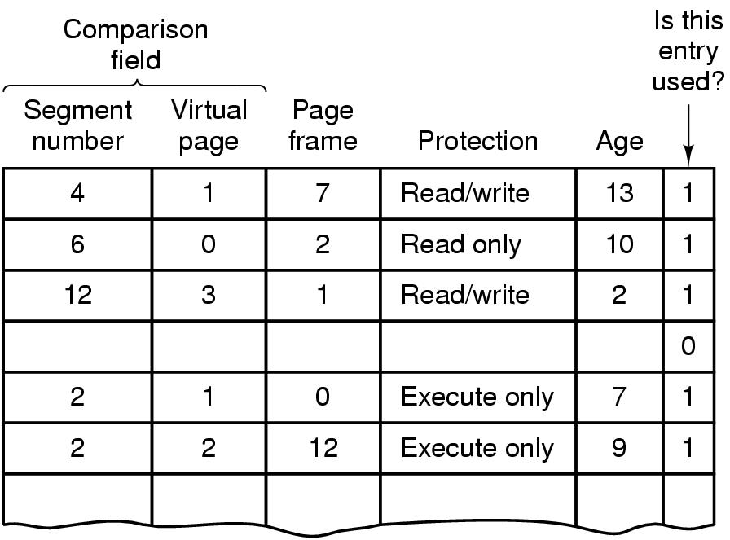
分段和分页结合: MULTICS (4)
一个简化的 MULTICS的 TLB
两个页面大小的存在使得实际的TLB更复杂

Slide 78
课后习题
P142 4, 19, 24，28 , 36
VAX机中的TLB中没有包含R位，为什么？

